Slide 1
网络安全协议

Slide 2
网络安全协议
网络安全协议以密码学为基础
  在发送数据之前，通信双方必须对数据进行加密处理，计算消息的验证码MAC以确保完整性；
  收到数据后则要进行解密处理并检查消息验证码的正确性。
  通信双方在通信前必须对加密、散列算法达成一致 。
  密钥的交换和管理。
网络安全协议也是通信协议
  增加了密钥算法协商、密钥生成、身份认证、数据加解密和完整性校验相关的语法、语义、同步。

Slide 3
构建网络安全协议所需的组件
加密和解密
消息摘要
消息验证码
数字签名
密钥管理

Slide 4
IPSec
本章要点：
IPSec的概念、功能和体系结构
AH机制和功能
ESP机制和功能
IKE机制和功能

Slide 5
IPSec安全体系结构
IPSec（IP Security）是一种由IETF设计的端到端的确保IP层通信安全的机制。
IPSec不是一个单独的协议，而是一组协议，IPSec协议的定义文件包括了12个RFC文件和几十个Internet草案，已经成为工业标准的网络安全协议。
IPSec在IPv6中是必须支持的，而在IPv4中是可选的。

Slide 6
IP通信可能会遭受如下攻击：窃听、篡改、IP欺骗、重放……
IPSec协议可以为IP网络通信提供透明的安全服务，保护TCP/IP通信免遭窃听和篡改，保证数据的完整性和机密性，有效抵御网络攻击，同时保持易用性。

Slide 7
IPSec协议族相关的RFC
RFC | 内容
2401 | IPSec体系结构
2402 | AH（Authentication Header）协议
2403 | HMAC-MD5-96在AH和ESP中的应用
2404 | HMAC-SHA-1-96在AH和ESP中的应用
2405 | DES-CBC在ESP中的应用
2406 | ESP（Encapsulating Security Payload）协议
2407 | IPSec DOI
2408 | ISAKMP协议
2409 | IKE（Internet Key Exchange）协议
2410 | NULL加密算法及在IPSec中的应用
2411 | IPSec文档路线图
2412 | OAKLEY协议

Slide 8
IPSec的功能
作为一个隧道协议实现了VPN通信
  第三层隧道协议，可以在IP层上创建一个安全的隧道，使两个异地的私有网络连接起来，或者使公网上的计算机可以访问远程的企业私有网络。
保证数据来源可靠
  在IPSec通信之前双方要先用IKE认证对方身份并协商密钥，只有IKE协商成功之后才能通信。由于第三方不可能知道验证和加密的算法以及相关密钥，因此无法冒充发送方，即使冒充，也会被接收方检测出来。
保证数据完整性
  IPSec通过验证算法保证数据从发送方到接收方的传送过程中的任何数据篡改和丢失都可以被检测。
保证数据机密性
  IPSec通过加密算法使只有真正的接收方才能获取真正的发送内容，而他人无法获知数据的真正内容。

Slide 9
IPsec的组成-协议组成
IPsec把IP通信过程分为协商和数据交互两阶段
  协商阶段，通信双方互相认证对方身份，并根据安全策略使用的加密、认证算法，生成会话密钥
  数据交互阶段，双方利用协商好的算法和密钥对数据进行安全处理

Slide 10
IPSec 安 全 体 系 结 构
  体系结构
ESP协议 AH协议
加密算法 鉴别算法
DOI
      密钥管理 策略

Slide 11
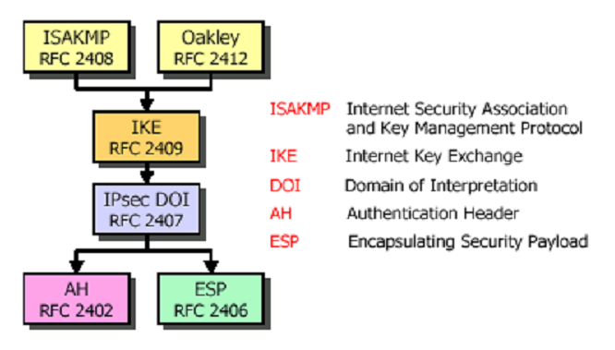
与IPSec相关的标准

Slide 12
说明
IPSec在IPv6中是强制的，在IPv4中是可选的, 这两种情况下都是采用在主IP报头后面接续扩 展报头的方法实现的。
  AH (Authentication Header)是鉴别的扩展报头
  ESP header (Encapsulating Security Payload) 是实现加密和鉴别(可选)的扩展报头

Slide 13
策略：
  决定两个实体之间能否通信，以及如何进行通信。
  策略的核心由三部分组成：SA、SAD、SPD。
策略部分是唯一尚未成为标准的组件。

Slide 14
安全策略
IPsec安全策略通常以SPD的形式表现出来，库中的每条记录对应一个安全策略
IPsec本身没有为策略定义标准，只规定了两个策略组件SPD （安全策略库）、SAD（安全关联库）

Slide 15
SPD
对于外出数据报，必须先检索SPD，决定提供给它的安全服务。
对于进入数据报，IPsec协议引擎也要查阅SPD，判断为其提供的安全保护是否和安全策略规定的安全保护相符。
SPD是有序的

Slide 16
对通讯特征的描述
SPD条目：
  目的IP地址：可以是单地址或多地址
  源地址：单地址或多地址
  UserID: 操作系统中的用户标识。
  数据敏感级别：
  传输层协议：
  IPSec协议（AH, ESP, AH/ESP)
  源/目的端口
  服务类型(TOS)

Slide 17
对保护方法的描述
对于进出的每一份数据报，都可能有三种处理方式
  丢弃
  绕过
  应用IPSEC
    包含安全协议（AH或ESP）、模式、算法，这些参数以安全关联的形式存储在SAD中

Slide 18
安全关联SA (Security Association)
SA是IP鉴别和保密机制中最关键的概念。
一个关联就是发送与接收者之间的一个单向关系，是与给定的一个网络连接或一组网络连接相关联的安全信息参数集合
如果需要一个对等关系，即双向安全交换，则需要两个SA。
每个SA通过三个参数来标识<spi, dst(src), protocol>
  安全参数索引SPI (Security Parameters Index)：一个与SA相关的位串，仅在本地有意义。SPI由AH和ESP携带，使得接收系统能选择合适的SA处理接收包。
  对方IP地址：目前，允许使用单一地址，表示SA的目的地址，可以是用户末端系统、防火墙或路由器。
  安全协议标识:标识该关联是一个AH安全关联 or ESP安全关联。
SA与IPSec系统中实现的两个数据库有关
  安全策略数据库(SPD)
  安全关联数据库(SAD)

Slide 19
SAD
SAD为进入和外出数据报维持一个活动的SA列表，其中记录是无序的。外出SA用来保障外出数据包的安全，进入SA用来处理进如数据报
安全关联的字段包括
  序号计数器：一个32位值，用于生成AH或ESP头中的序号字段；
  计数器溢出位：一个标志位表明该序数计数器是否溢出，如果是，将生成一个审计事件，并禁止本SA的的分组继续传送。
  反重放窗口：用于确定一个入站的AH或ESP包是否是重放
  AH信息：鉴别算法、密钥、密钥生存期以及相关参数
  ESP信息：加密和鉴别算法、密钥、初始值、密钥生存期、以及相关参数
  SA的生存期：一个时间间隔或字节计数，到时间后，一个SA必须用一个新的SA替换或终止，并指示哪个操作发生的指示。
  IPSec协议模式：隧道、运输、通配符。
  路径MTU：不经分片可传送的分组最大长度和老化变量

Slide 20
安全关联管理
安全关联的管理包括创建和删除
安全关联管理既可以手工进行，也可通过IKE来完成
自动方式下，SA的建立和动态维护是通过IKE进行的。如果安全策略要求建立安全、保密的连接，但不存在相应的SA，IPsec的内核就会启动或触发IKE协商

Slide 21
IPSEC协议流程
管理员根据安全需求制定安全策略，并最终以SPD的形式给出。
基于安全策略，可手动或IKE协商构造SAD，从而将安全策略实例化。
安全策略和安全关联的实现需借助IPsec引擎调用各种密码算法

Slide 22
IPsec协议流程包括外出和进入两个方向。对于任何外出或进入的IP数据报，IPsec都有三种可能的选择。
外出处理
  发送数据报前，发送方先以选择符为索引查询SPD，以确定对该数据报的三种可能处理方式
  对于应用IPsec查询SAD，确定是否存在有效的SA（存在有效SA、尚未建立SA、存在SA但无效）
进入处理

Slide 23
IPSec密钥管理
包括密钥的确定和分配。
两种方式：
  手工的
  自动的：Internet密钥交换IKE（非IPSec专用）
    作用：在IPSec通信双方之间，建立起共享安全参数及验证过的密钥（建立“安全关联”）,IKE代表IPSec对SA进行协商，并对SADB数据库进行填充

Slide 24
Internet密钥交换IKE
IKE协议
  RFC2409，是Oakley和SKEME协议的一种混合
  基于ISAKMP框架
  Oakley和SKEME定义了通信双方建立共享密钥必须采取的步骤
  是一种常规用途的安全协议，其规范在DOI中定义
ISAKMP: Internet Security Association and Key Management Protocol
  RFC 2408
  是一个针对鉴别和密钥交换的框架

Slide 25
Oakley密钥确定协议
是对Diffie-Hellman密钥交换算法的优化

Slide 26
回顾： Diffie-Hellman密钥交换
允许两个用户可以安全地交换一个秘密信息，用于后续的通讯过程
算法的安全性依赖于计算离散对数的难度
算法：
  双方选择素数p以及p的一个原根a
  用户A选择一个随机数X_{a}<p，计算Y_{a}=a^{Xa} mod p
  用户B选择一个随机数X_{b}<p，计算Y_{b}=a^{Xb} mod p
  每一方保密X值，而将Y值交换给对方
  用户A计算出K=Y_{b}^{Xa} mod p
  用户B计算出K=Y_{a}^{Xb} mod p
  双方获得一个共享密钥(a^{XaXb} mod p)
素数p以及p的原根a如何确定？

Slide 27
Diffie-Hellman密钥交换的弱点
没有提供双方身份的任何信息
容易受到中间人攻击
计算密集性的：容易受到阻塞性攻击

Slide 28
Oakley 协议改进
Oakley 协议在D-H算法的基础上加入了辅助的加密算法(RSA )、散列算法 (SHA ,MD5 )和认证算法 (如 RSA,DSS )，包括认证用户的机制，提供了附加的安全性 。
作为协议的一部分，公开密钥证书存储于DNS；使用该协议产生的密钥与以往产生的任何密钥都无关，因此攻击者无法通过破获几个主密钥来导出会话密钥 。

Slide 29
Oakley的特征
1.使用cookie程序来对抗阻塞
2.使得双方能够协商一个全局参数集合
3.使用nonce对抗重放攻击
4.能够交换Diffie-Hellman公开密钥的值
5.对Diffie-Hellman交换进行鉴别

Slide 30
Cookie exchange
Cookie exchange
  要求每一方在初始消息中发送一个伪随机数，即cookie，而另一方对此做出确认
Cookie的要求(ISAKMP规定)
  Cookie的值必须依赖于特定的参与方，即与参与方的某种标识关联
  除了产生cookie的这一方之外，其他人都无法产生出可被他接受的cookie值，所以，产生和验证cookie时都会用到本地的秘密信息
  Cookie的产生和验证方法必须足够快速
一个例子：
  对IP源和目标地址、源和目标端口，以及一个本地秘密值做一个hash算法的结果

Slide 31
Oakley可以使用三个不同的鉴别方法：
1、数字签名：通过签署一个相互可以获得的散列代码来对交换进行鉴别；每一方都使用自己的私钥对散列代码加密。散列代码是在一些重要参数上生成的，如用户ID和现时。
2、公开密钥加密：通过使用发送者的私钥对诸如ID和现时等参数进行加密来鉴别交换。
3、对称密钥加密：通过使用某种共享密钥对交换参数进行对称加密，实现交换的鉴别

Slide 32
Oakley支持的保护组
(Protection Suite)
定义加密算法、散列算法、Diffie-Helman交换时使用不同的组,包括全局参数及算法本身及验证方法
  768-bit MOD取幂
    参数：p = 2⁷⁶⁸ -2 ⁷⁰⁴ -1 + 2⁶⁴ * { [2⁶³⁸ pi] + 149686 }
    a = 2
  1024-bit MOD取幂
    参数：p = 2¹⁰²⁴ -2⁹⁶⁰ -1 + 2⁶⁴ * { [2⁸⁹⁴ pi] + 129093 }
    a = 2
  2¹⁵⁵上的椭圆曲线组
  2¹⁸⁵上的椭圆曲线组
  1680-bit MOD取幂

Slide 33
AH（Authentication Header）
AH为IP数据包提供如下3种服务：
  数据完整性验证
    通过哈希函数（如SHA1）产生的校验来保证
  数据源身份认证
    通过在计算验证码时加入一个共享密钥来实现
  防重放攻击
    AH报头中的序列号可以防止重放攻击。

Slide 34
ESP（Encapsulating Security Payload ）
ESP除了为IP数据包提供AH已有的3种服务外，还提供另外两种服务：
  数据包加密
    对一个IP包进行加密，可以是对整个IP包，也可以只加密IP包的载荷部分，一般用于客户端计算机
  数据流加密。
    一般用于支持IPSec的路由器，源端路由器并不关心IP包的内容，对整个IP包进行加密后传输，目的端路由器将该包解密后将原始包继续转发。
加密是ESP的基本功能，而数据源身份认证、数据完整性验证以及防重放攻击都是可选的。

Slide 35
AH和ESP可以单独使用，也可以嵌套使用。通过这些组合方式，可以在两台主机、两台安全网关（防火墙和路由器），或者主机与安全网关之间使用。

Slide 36
IPSec的传输模式
传输模式要保护的是IP包的载荷，通常情况下，只用于两台主机之间的安全通信。
正常网络层次处理：
IP头
传输层数据报
启用IPSec传输模式之后：
IP头
AH
传输层数据报
应用AH
IP头
ESP
传输层数据报
应用ESP
IP头
AH
ESP
传输层数据报
应用AH和ESP

Slide 37
IPSec的隧道模式
隧道模式保护的是整个IP包。通常情况下，只要IPSec双方有一方是安全网关或路由器，就必须使用隧道模式。
外部IP头：
由提供安全服务器的设备添加
内部IP头：
由主机创建
IP头
ESP
原始IP包
应用ESP

Slide 38
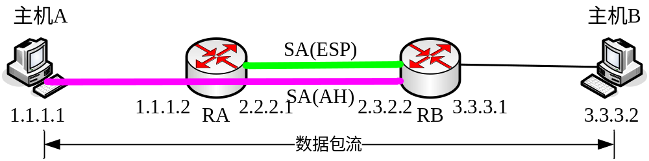
嵌套隧道
IP头
ESP
IP头
AH
IP头
数据
Src=2.2.2.1
Dst=2.3.2.2
Src=1.1.1.1
Dst=2.3.2.2
Src=1.1.1.1
Dst=3.3.3.2

Slide 39
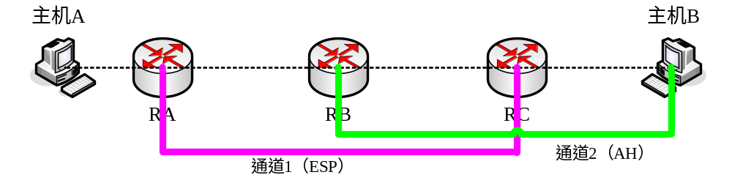
无效嵌套
IP头
ESP
IP头
数据
RA处理
Src=RA
Dst=RC
Src=主机A
Dst=主机B
IP头
AH
IP头
ESP
IP头
数据
RB处理
Src=RB
Dst=主机B
Src=RA
Dst=RC
Src=主机A
Dst=主机B

Slide 40
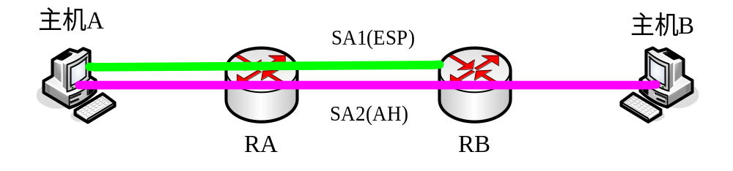
要求：主机A用ESP隧道将包传给RB，但要主机B验证自己。
处理：
IKE建立4个SA：两个用于接收（暂不考虑），两个用于接收（SA1和SA2）；
SA1：主机A和RB之间；SA2：主机A和主机B之间
(1)
IP头
ESP
IP头
AH
网络载荷
√
Src=主机A
Dst=RB
Src=主机A
Dst=主机B
(2)
IP头
AH
IP头
ESP
IP头
网络载荷
X
Src=主机A
Dst=主机B
Src=主机A
Dst=RB
Src=主机A
Dst=主机B

Slide 41
IPSec处理(1)－外出处理
外出处理过程中，传输层的数据包流入IP层。IP层检索SPD数据库，判断应为这个包提供哪些服务。可能有以下几种情况：
  丢弃：简单丢掉；
  绕过安全服务：为载荷增添IP头，然后分发IP包；
  应用安全服务：假设已建立SA，则返回指向该SA的指针；如果未建立SA，则调用IKE建立SA。如果策略规定强行将IPSec应用于数据包，则在SA正式建立起来之前，包是不会被传送出去的。SA建好之后，会按正确顺序增添适当的AH和ESP头。

Slide 42
IPSec处理(2)－进入处理
收到IP包后，如果包内没有IPSec头，则根据安全策略对包进行检查，决定如何处理：
  丢弃：直接丢弃；
  应用安全服务：SA没有建立，包同样会被丢弃；
  否则将包传给上层协议处理。
如果IP包中包含了IPSec包：
  从IP包中提取三元组(SPI，目标地址，协议)在SAD中检索。根据协议值交给AH层或ESP层处理。协议载荷处理完之后，要在SPD中查询策略，验证SA使用是否得当。

Slide 43
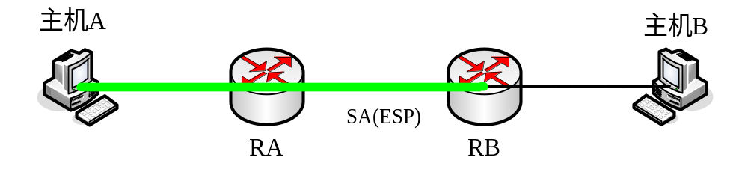
SPD
目的 | 源 | 处理 | 本地端点 | 对方端点
主机B | 主机A | ESP
RB | 主机A | ESP
主机A
RB
√
X

Slide 44
IPSec安全协议——AH
AH（Authentication Header，验证头部协议）：RFC2402，用于增强IP层安全，可以提供无连接的数据完整性、数据来源验证和抗重放攻击服务。
  AH对IP层的数据使用验证算法MAC，从而对完整性进行保护。
  MAC（Message Authentication Codes，报文验证码），即报文摘要，是从HASH算法演变而来，又称为HMAC，如HMAC-MD5、HMAC-SHA1、HMAC-RIPEMD-160。
  通过HMAC可以检测出对IP包的头部和载荷的修改，从而保护IP包的内容完整性和来源可靠性。
  不同IPSec系统可用的HMAC算法可能不同，但HMAC-SHA1是必须实现的。

Slide 45
AH头部格式
AH协议和TCP、UDP协议一样，是被IP协议封装的协议之一，可以由IP协议头部中的协议字段判断，AH的协议号是51。
0 7 15 31
下一个头 | 载荷长度 | 保留
SPI
序列号
验证数据（变长）

Slide 46
0 7 15 31
下一个头 | 载荷长度 | 保留
SPI
序列号
验证数据（变长）
（1） 下一个头（Next Header）：8位
  表示紧跟在AH头部的下一个载荷的类型，也就是紧跟在AH头部后面数据的协议。
    在传输模式下，该字段是处于保护中的传输层协议的值，比如6（。
（2） 载荷长度（Payload Length）：8位
  其值是以32位（4字节）A为单位的整个H数据（包括头部和变长的认证数据）的长度再减2。
（3） 保留（reserved）：16位
  作为保留用，实现中应全部设置为0。

Slide 47
0 7 15 31
下一个头 | 载荷长度 | 保留
SPI
序列号
验证数据（变长）
（4） SPI（Security Parameter Index，安全参数索引）：32位
  与源/目的IP地址、IPSec协议一起组成的三元组可以为该IP包惟一地确定一个SA。
  [1，255]保留为将来使用，0保留本地的特定实现使用。因此，可用的SPI值为[256，2³²- 1]。
（5） 序列号（Sequence Number）：32位
  作为一个单调递增的计数器，为每个AH包赋予一个序号。当通信双方建立SA时，计数器初始化为0。SA是单向的，每发送一个包，外出SA的计数器增1；每接收一个包，进入SA的计数器增1。
  该字段可以用于抵抗重放攻击。

Slide 48
0 7 15 31
下一个头 | 载荷长度 | 保留
SPI
序列号
验证数据（变长）
（6） 验证数据（Authentication Data）
  可变长部分，包含了验证数据，也就是HMAC算法的结果，称为ICV（Integrity Check Value，完整性校验值）。
  该字段必须为32位的整数倍，如果ICV不是32位的整数倍，必须进行填充，用于生成ICV的算法由SA指定。

Slide 49
AH运行模式(1)－传输模式
AH插入到IP头部（包括IP选项字段）之后，传输层协议（如TCP、UDP）或者其他IPSec协议之前。
IP头部(含选项字段)
IP头部(含选项字段)
AH头部
验证区域
（可变字段除外）
TCP头部(含选项字段)
TCP头部(含选项字段)
数据
数据
图a 应用AH之前
图b 应用AH之后

Slide 50
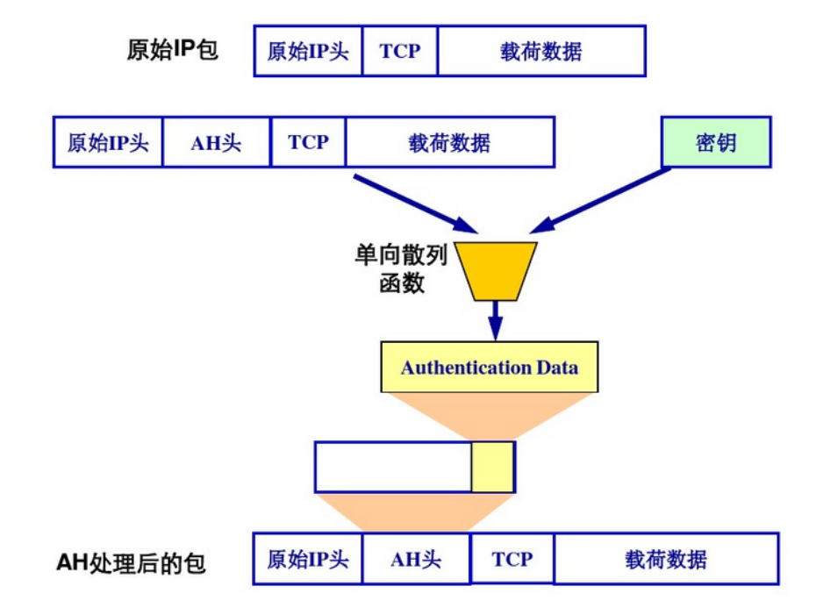

Slide 51
AH与NAT冲突
被AH验证的区域是整个IP包（可变字段除外），包括IP包头部，因此源IP地址、目的IP地址是不能修改的，否则会被检测出来。
然而，如果该包在传送的过程中经过NAT网关，其源/目的IP地址将被改变，将造成到达目的地址后的完整性验证失败。因此，AH在传输模式下和NAT是冲突的，不能同时使用，或者可以说AH不能穿越NAT。

Slide 52
AH运行模式(2)－隧道模式
在隧道模式中，AH插入到原始IP头部之前，然后在AH之前再增加一个新的IP头部。
新IP头部(含选项字段)
AH头部
验证区域
（可变字段除外）
IP头部(含选项字段)
IP头部(含选项字段)
TCP头部(含选项字段)
TCP头部(含选项字段)
数据
数据
图a 应用AH之前
图b 应用AH之后

Slide 53
隧道模式下，AH验证的范围也是整个IP包，因此上面讨论的AH和NAT的冲突在隧道模式下也存在。
在隧道模式中，AH可以单独使用，也可以和ESP一起嵌套使用。

Slide 54
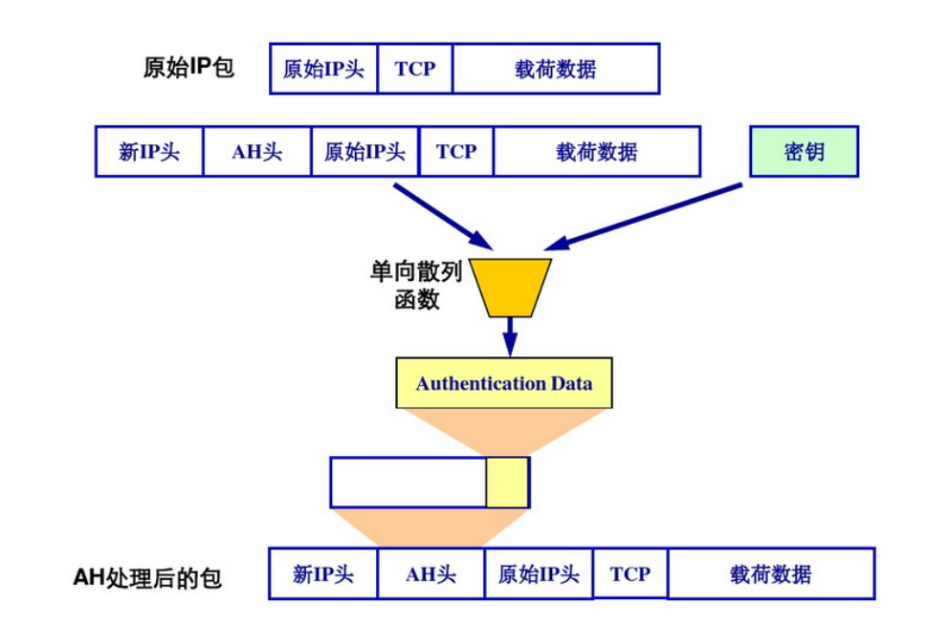

Slide 55
数据完整性检查
验证过程概括如下：
  在发送方，整个IP包和验证密钥被作为输入，经过HMAC算法计算后得到的结果被填充到AH头部的“验证数据”字段中；
  在接收方，整个IP包和验证算法所用的密钥也被作为输入，经过HMAC算法计算的结果和AH头部的“验证数据”字段进行比较，如果一致，说明该IP包数据没有被篡改，内容是真实可信的。

Slide 56
IPv4头部中的不定字段和固定字段
版 本
首部长度
服 务 类 型
总 长 度
标 识
标志
片 偏 移
生 存 时 间
协 议
首 部 检 验 和
源 地 址
目 的 地 址
选 项 字 段

Slide 57
不定字段（在通信过程中可能被合法修改）：
  在计算HMAC时先临时用0填充；
  另外，AH头部的验证数据字段在计算之前也要用0填充，计算之后再填充验证结果。
应被AH保护的内容（在通信过程应该不被修改）：
  固定字段；
  AH头中除“验证数据”以外的其他字段；
  数据：指经过AH处理之后，在AH头部后面的数据。传输方式下，指TCP、UDP或ICMP等传输层数据；隧道模式下，指被封装的原IP包。

Slide 58
IPSec安全协议——ESP
ESP（Encapsulating Security Payload，封装安全载荷）：RFC2406。ESP协议除了可以提供无连接的完整性、数据来源验证和抗重放攻击服务之外，还提供数据包加密和数据流加密服务。
  与AH相比，ESP验证的数据范围要小一些。ESP协议规定了所有IPSec系统必须实现的验证算法：HMAC-MD5、HMAC-SHA1、NULL。
  ESP的加密采用的是对称密钥加密算法。不同的IPSec实现，其加密算法也有所不同。为了保证互操作性，ESP协议规定了所有IPSec系统都必须实现的加密算法：DES-CBC、NULL。
  但ESP协议规定加密和认证不能同时为NULL。即加密和认证必须至少选其一。

Slide 59
ESP头部格式
ESP协议和TCP、UDP协议一样，是被IP协议封装的协议之一，可以由IP协议头部中的协议字段判断，ESP的协议号是50。
0 7 15 31
SPI
序列号
载荷数据（变长）
 | 填充（0～255字节）
 |  | 填充长度 | 下一个头
验证数据（变长）
ESP头部
ESP尾部

Slide 60
（1） SPI：32位
  与目的IP地址、协议一起组成的三元组可以为该IP包唯一地确定一个SA。
（2） 序列号（Sequence Number）：32位
  单调递增的计数器，为每个ESP包赋予一个序号。
  通信双方建立SA时，计数器初始化为0。SA是单向的，每发送一个包，外出SA的计数器增1；每接收一个包，进入SA的计数器增1。
  该字段可以用于抵抗重放攻击。

Slide 61
（3） 载荷数据（Payload Data）：变长
  包含了实际的载荷数据。不管SA是否需要加密，该字段总是必需的。如果采用了加密，该部分就是加密后的密文；如果没有加密，该部分就是明文。
  如果采用的加密算法需要一个IV（Initial Vector，初始向量），IV也是在本字段中传输的。该加密算法的规范必须能够指明IV的长度以及在本字段中的位置。对于强制实施的DES-CBC来说，IV是该字段当中第一个8位组。
  本字段的长度必须是8位的整数倍。
（4） 填充（Padding）
  填充字段包含了填充位。
（5） 填充长度（Pad Length）：8位
  以字节为单位指示了填充字段的长度，其范围为[0，255]。

Slide 62
（6） 下一个头（Next Header）：8位
  指明了封装在载荷中的数据类型，例如6表示TCP数据，4表示IP-in-IP。
（7） 验证数据（Authentication Data）：变长
  只有选择了验证服务时才会有该字段，包含了验证的结果。

Slide 63
ESP运行模式(1)－传输模式
保护的是IP包的载荷；
ESP插入到IP头部（包括IP选项字段）之后，任何被IP协议所封装的协议（如传输层协议TCP、UDP、ICMP，或者IPSec协议）之前。

Slide 64
ESP传输模式示意图
IP头部(含选项字段)
ESP头部
TCP头部(含选项字段)
验证区域
IP头部(含选项字段)
加密区域
数据
TCP头部(含选项字段)
ESP尾部
数据
ESP验证数据
图a 应用ESP之前
图b 应用ESP之后
加密不包括SPI和序号字段；
加密不包括验证数据；
ESP的验证不包括IP头部，所以不存在与NAT冲突的问题。

Slide 65
ESP加密不包括SPI和序号字段；
ESP加密不包括验证数据；
ESP的验证不包括IP头部：
  优点：不存在与NAT冲突的问题；
  缺点：除了ESP头部之外，任何IP头部字段都可以修改，只要保证其校验和计算正确，接收端就不能检测出这种修改。所以，ESP传输模式的验证服务要比AH传输模式弱一些。如果需要更强的验证服务并且通信双方都是公有IP地址，应该采用AH来验证，或者将AH认证与ESP验证同时使用。

Slide 66
ESP运行模式(2)－隧道模式
保护的是整个IP包，对整个IP包进行加密；
在隧道模式中，ESP插入到原始IP头部之前，然后在ESP之前再增加一个新的IP头部。
新IP头部(含选项字段)
ESP头部
IP头部(含选项字段)
IP头部(含选项字段)
验证区域
TCP头部(含选项字段)
TCP头部(含选项字段)
加密区域
数据
数据
ESP尾部
ESP验证数据
图a 应用ESP之前
图b 应用ESP之后

Slide 67
ESP隧道模式的验证和加密能够提供比ESP传输模式更加强大的安全功能，因为隧道模式下对整个原始IP包进行验证和加密，可以提供数据流加密服务；而ESP在传输模式下不能提供流加密服务，因为源、目的IP地址不被加密。
不过，隧道模式将占用更多的带宽，因为增加了一个额外的IP头部。
尽管ESP隧道模式的验证功能不像AH传输模式或隧道模式那么强大，但ESP隧道模式提供的安全功能已经足够了。

Slide 68
ESP处理
根据ESP采用的模式来具体处理。
注意：
  密文是得到验证的，而验证中包括未加密的明文。所以外出报文：先加密；进入报文：先验证。

Slide 69
Internet密钥交换
Internet密钥交换（IKE）用于动态建立SA。
IKE属于一种混合型协议，建立在由ISAKMP定义的一个框架之上（RFC2408），实现了两种密钥管理协议的一部分——Oakley和SKEME，还定义了自己的两种密钥交换方式。

Slide 70
ISAKMP协议
ISAKMP（Internet Security Association Key Management Protocol，Internet安全联盟密钥管理协议）：RFC2408。
定义了协商、建立、修改和删除SA的过程和包格式。
ISAKMP只是为协商、修改、删除SA的方法提供了一个通用的框架，并没有定义具体的SA格式。这个通用的框架是与密钥交换独立的，可以被不同的密钥交换协议使用。
ISAKMP报文可以利用UDP或者TCP，端口都是500，一般情况下常用UDP协议。

Slide 71
ISAKMP包头部格式
ISAKMP报文的头部是固定长度的，包含了维护状态、处理载荷必要的信息。
0 7 15 23 31
发起方Cookie
应答方Cookie
下一个载荷 | 主版本 | 次版本 | 交换类型 | 标志
报文ID
报文长度

Slide 72
（1）发起方Cookie（Initiator Cookie）：64位
  Cookie可以帮助通信双方确认一个ISAKMP报文是否真的来自对方。
  在发起方，如果收到的某报文的应答方Cookie字段和以前收到的该字段不同，则丢弃该报文；同样，在应答方，如果收到的某报文的发起方Cookie和以前收到的该字段不同，则丢弃该报文。这种机制可以防止DOS攻击。

Slide 73
尽管Cookie的生成方法在实现不同的ISAKMP时可能不同，但无论发起方还是响应方，Cookie必须满足两个条件：
  Cookie必须是用各自的机密信息生成的，该机密信息不能从Cookie中推导出来；
  对于一个SA，其Cookie是惟一的，也就是说对于一次SA协商过程，Cookie不能改变。
常用的一个生成Cookie的方法是对下述信息进行HASH（MD5、SHA1或其他HASH算法）之后，取结果的前64位：
源IP地址＋目的IP地址＋UDP源端口＋UDP目的端口＋随机数＋当前日期＋当前时间

Slide 74
（2）应答方Cookie(Responder Cookie): 64位
  应答方的Cookie，紧跟在发起方Cookie之后
（3） 下一个载荷（Next Payload）：4位
  表示紧跟在ISAKMP头部之后的第一个载荷的类型值。
（4） 主版本（Major Version）：4位
  表示ISAKMP协议的主版本号。
（5） 次版本（Minor Version）：4位
  表示ISAKMP协议的次版本号。
（6） 交换类型（Exchange Type）：8位
  表示该报文所属的交换类型。

Slide 75
（7） 标志（Flags）：8位
  目前只有后3位有用，其余保留，用0填充。后3位的含义从最后一位往前依次为：
（8） 报文ID（Message ID）：32位
  包含的是由第二阶段协商的发起方生成的随机值，这个惟一的报文标识可以惟一确定第二阶段的协议状态。
（9） 报文长度（length）：32位
  以字节为单位表示了ISAKMP整个报文（头部 +若干载荷）的总长度。

Slide 76
ISAKMP的载荷
ISAKMP双方交换的内容称为载荷（payload）。对于一个用基于ISAKMP的密钥管理协议交换的消息来说，其构建方法是：将ISAKMP所有载荷链接到一个ISAKMP头。
目前定义了13种载荷，它们都是以相同格式的头开始的。

Slide 77
ISAKMP定义的载荷类型值
载荷类型 | 值
None | 0
SA载荷（Security Association） | 1
建议载荷（Proposal） | 2
变换载荷（Transform） | 3
密钥交换载荷（Key Exchange） | 4
身份载荷（Identification） | 5
证书载荷（Certificate） | 6
证书请求载荷（Certificate Request） | 7
HASH载荷（Hash） | 8
签名载荷（Signature） | 9
NONCE载荷（Nonce） | 10
通知载荷（Notification） | 11
删除载荷（Delete） | 12
厂商载荷（Vendor） | 13
保留 | 14-127
私有用途 | 128-255

Slide 78
ISAKMP载荷头部
不论何种载荷，都有一个相同格式的载荷头部
（1）下一个载荷（Next Payload）：8位
  表示紧跟在本载荷后面的下一个载荷的类型。
  第一个载荷的类型在ISAKMP头部中指明，最后一个载荷的Next Payload类型为0。
（2） 保留（reserved）：8位，全0
（3） 载荷长度（Payload Length）：16位
  以字节为单位表示的载荷长度（包括载荷头部），定义了每个载荷的边界。
0 7 15 31
下一个载荷 | 保留 | 载荷长度

Slide 79
0 7 15 23 31
发起方Cookie
应答方Cookie
KE | 主版本 | 次版本 | 交换类型 | 标志
报文ID
报文长度
ISAKMP头
Nonce | 0 | KE载荷长度
KE载荷数据
Vendor | 0 | Nonce载荷长度
Nonce载荷数据
KE载荷
Nonce载荷

Slide 80
ISAKMP协商阶段
阶段1
  这个阶段要协商的SA可以称为ISAKMP SA（在IKE中可以称为IKE SA），该SA是为了保证阶段2的安全通信。
阶段2
  这个阶段要协商的SA是密钥交换协议最终要协商的SA，当IKE为IPSec协商时可以称为IPSec SA，是保证AH或者ESP的安全通信。
阶段2的安全由阶段1的协商结果来保证。阶段1所协商的一个SA可以用于协商多个阶段2的SA。

Slide 81
ISAKMP交换类型
交换类型定义的是在通信双方所传送的载荷的类型和顺序，比如一方先发送什么载荷，另一方应如何应答等。这些交换模式的区别在于对传输信息的保护程度不同，并且传输的载荷多少也不同。
交换类型 | 值
None | 0
基本交换（Base） | 1
身份保护交换（Identity Protection） | 2
纯认证交换（Authentication Only） | 3
积极交换（Aggressive） | 4
信息交换（Informational） | 5
ISAKMP 将来使用 | 6-31
DOI专用 | 32-239
私有用途 | 240-255

Slide 82
ISAKMP本身没有定义具体的密钥交换技术。对于IPSec而言，已定义的密钥交换就是IKE。IKE交换的最终结果是一个通过验证的密钥以及建立在双方同意基础上的安全联盟SA。

Slide 83
IKE协议
IKE是一种混合型协议，由RFC2409定义，包含了3个不同协议的有关部分：ISAKMP、Oakley和SKEME。
IKE并非为IPSec专用，只要其他协议需要，都可用它协商具体的安全服务。

Slide 84
IKE交换模式
第一阶段
  主模式
  积极模式/野蛮模式
  （建立IKE SA，建立验证过的密钥，是其他交换的前提条件）
第二阶段
  快速模式
  （为IPSec协商安全服务）

Slide 85
IKE身份认证方式
基于预共享字符串（Pre_Shared Key）
  双方事先通过某种方式商定好一个双方共享的字符串。
基于数字签名（Digital Signature）
  利用数字证书来表示身份，利用数字签名算法计算出一个签名来验证身份。
基于公开密钥（Public Key Encryption）
  利用对方的公开密钥加密身份，通过检查对方发来的该HASH值作认证。
基于修正的公开密钥（Revised Public Key Encryption）
  对上述方式进行修正。

Slide 86
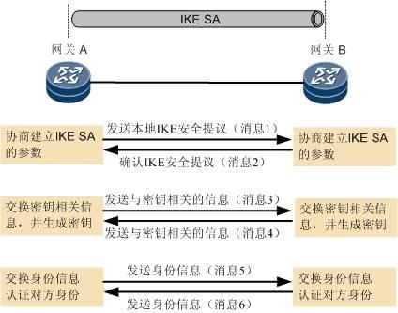
IKE第一阶段(主模式)

Slide 87

IKE第一阶段(主模式)
发起方
响应方
IP头部
UDP头部
ISAKMP头部
SA
建议#1
变换#1
…
建议#n
变换#n
消息1
创建一个明文的ISAKMP报文发给Host B
消息2
IP头部
UDP头部
ISAKMP头部
SA
建议#2
变换#2
Host B用消息2告诉Host A选择第二个建议方案
完成IKE SA的协商（包括加密算法、HASH算法、认证方法、DH组的选择）
Host A
Host B
发起方
响应方
IP头部
UDP头部
ISAKMP头部
gª
N_{j}
ID
认证
签名
交换Diffe-Hellman 公开值，随机数和身份标识
消息4
IP头部
UDP头部
ISAKMP头部
g^{b}
N_{r}
ID
认证
签名
消息3
交换Diffe-Hellman 公开值，随机数和身份标识
双方得到了用于保护ISAKMP消息的认证与加密密钥
Host B
Host A
发起方
IP头部
UDP头部
ISAKMP头部
A标识
A证书
A签名
响应方
消息5
Host A向Host B发送认证信息，供Host B确认Host A的身份
消息6
IP头部
UDP头部
ISAKMP头部
B标识
B证书
B签名
Host B向Host A发送认证信息，供Host A确认Host B的身份
Host A
相互认证了身份，协商好了SA
Host B

Slide 88
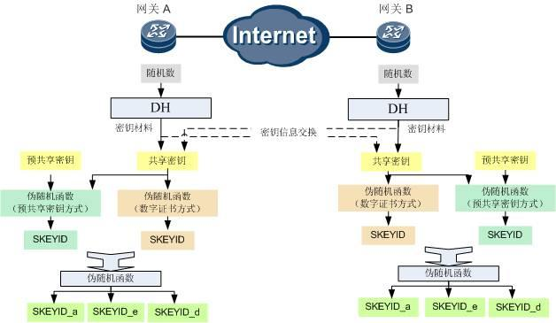
使用DH算法交换与密钥相关的信息，并生成密钥。
a. 两个对等体通过两条ISAKMP消息（3、4）交换与密钥相关的信息。
b. 由获得的密钥信息推导出4个密钥。其中SKEYID为基础密钥，通过它可以推导出SKEYID_a，为ISAKMP消息完整性验证密钥；可以推导出SKEYID_e，为ISAKMP消息加密密钥；可以推导出SKEYID_d，用于衍生出IPSec报文加密、验证密钥。
预共享密钥方式和数字证书方式下SKEYID的计算公式不同。

Slide 89
对等体之间验证彼此身份。
a. 两个对等体通过两条ISAKMP消息（5、6）交换身份信息（预共享密钥方式下为IP地址或名称，数字证书方式下还需要传输证书的内容），身份信息通过SKEYID_e加密，故可以保证身份信息的安全性。
b. 两个对等体使用IKE安全提议中定义的加密算法、验证算法、身份验证方法和SKEYID_a、SKEYID_e对IKE消息进行加解密和验证。

Slide 90
IKEv1支持如下几种身份验证方法：
· 预共享密钥
这种方法要求对等体双方必须要有相同的预共享密钥（该密钥直接参与SKEYID的生成计算）。对于设备数量较少的VPN网络来说易于配置，在大型VPN网络中，不建议采用预共享密钥来做身份验证。
· RSA签名（通常称为数字证书）
数字证书需要由CA服务器来颁发。这种方法适用于大型动态的VPN网络。证书验证和预共享密钥验证的主要区别在于SKEYID的计算和交换的身份信息，其他的交换和计算过程和预共享密钥验证方式相同。
· RSA加密认证
此方法要求发起方已经知道响应方的公钥。发起方使用对方的公钥加密nonce和双方的身份ID来验证对方身份。此认证方法只能在IKEv1的主模式协商过程中使用，不能在IKEv1野蛮模式协商过程中使用。
· 数字信封认证
设备支持RSA数字信封认证和SM2数字信封认证两种。
在数字信封认证中，发起方采用对称密钥加密信息内容，并通过非对称密钥的公钥加密对称密钥，从而保证只有特定的对端才能阅读通信的内容，从而确定对端的身份。

Slide 91
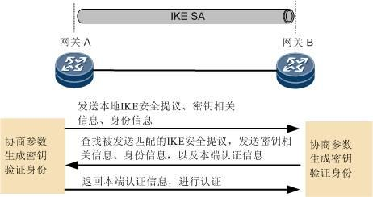
野蛮模式下IKEv1阶段1的协商过程
野蛮模式时IKEv1阶段1的协商过程：
1. 网关A发送ISAKMP消息，携带建立IKE SA所使用的参数、与密钥生成相关的信息和身份验证信息。
2. 网关B对收到的第一个数据包进行确认，查找并返回匹配的参数、密钥生成信息和身份验证信息。
3. 网关A回应验证结果，并建立IKE SA。
与主模式相比，野蛮模式的优点是建立IKE SA的速度较快。但是由于密钥交换与身份认证一起进行，野蛮模式无法提供身份保护。

Slide 92
IKEv1协商阶段2
IKEv1阶段2的目的就是建立用来传输数据的IPSec SA。
IKEv1阶段2通过快速交换模式完成。由于快速交换模式使用IKEv1阶段1中生成的密钥SKEYID_a对ISAKMP消息的完整性和身份进行验证，使用密钥SKEYID_e对ISAKMP消息进行加密，故保证了交换的安全性。
在快速交换模式中，对等体两端协商IPSec SA的各项参数，并为数据传输衍生出密钥。

Slide 93
1. 消息1发送本端的安全参数和身份认证信息。
安全参数包括被保护的数据流和IPSec安全提议等需要协商的参数。身份认证信息包括第一阶段计算出的密钥和第二阶段产生的密钥材料等，可以再次认证对等体。
2. 消息2响应消息1，发送响应方的安全参数和身份认证信息并生成新的密钥。
对等体双方通过交换密钥材料生成新的共享密钥，并最终衍生出IPSec的加密密钥。此时响应者和发送者各有两个SA。
IPSec SA数据传输需要的加密、验证密钥由SKEYID_d、SPI、协议等参数衍生得出，以保证每个IPSec SA都有自己独一无二的密钥。
3. 消息3响应消息2，确认与响应方可以通信，协商结束。

Slide 94





一个完整的IPSecVPN工作原理
192.168.1.25
192.168.2.34
Source Address
Destination Address
Secure Service
Others
公司B
公司A
192.168.1.25
192.158.2.34
安全
……
192.158.1.34
192.168.1.25
绕过、丢弃
……
SPD中的数据项类似于防火墙的配置规则
SPI
Destination Address
Security Protocol
查找SPD数据库决定为流入的IP数据提供哪些安全服务
256
192.168.1.25
AH
建立相应的SA
要求建立安全相应的关联
查找对应SA的参数
257
192.168.1.25
ESP
负 载
258
192.168.2.34
AH
写入SAD
259
192.168.2.34
ESP
负 载
IP 头
SPI
Security Protocol
Algorithm
Key
Others
256
AH
加密MD5
010
……
257
ESP
DES CBC 4
101
……
IP 头
对原有数据包进行相应的安全处理
258
AH
加密SHA-1
001
……
259
ESP
3DES CBC
110
……
SAD中包含每一个SA的参数信息，如算法、密钥等
VPN网关A
通过IKE建立安全关联，产生或者刷新密钥
外IP头
AH头
ESP头
内IP头
负 载
ESP尾
Internet
VPN网关B

Slide 95










VPN的部署
VPN客户端
总部
VPN网关
移动用户B
VPN客户端
VPN客户端
VRC
SCM
Internet
VPN网关
VPN网关
VPN客户端
办事处
分支机构
VPN客户端
移动用户A

Slide 96
本章小结
IPSec体系结构的概念
安全联盟和安全联盟数据库
安全策略和安全策略数据库
IPSec模式：传输模式和隧道模式
对IP包进行的IPSec处理：AH和ESP
IKE协议

